Slide 1
Teil B:
Unlearn school! Vom EG zur „Belle Etage“
Eingeladene Personen:
Lucy, Felix/Julia, Nina, Ioana, Karina, Yvonne, Nil, Britta, Mehtap, Davide, Marc, Dela
04.06.2024, 10.40-13.40 Uhr, Raum 0.06

Slide 2
Analyse der drei EG-Grundrissentwürfe aus der letzten Sitzung
Arbeitsauftrag: Im Plenum
Erarbeitet einen gemeinsamen Grundrissentwurf im Hinblick auf alle Professionen.

Slide 3
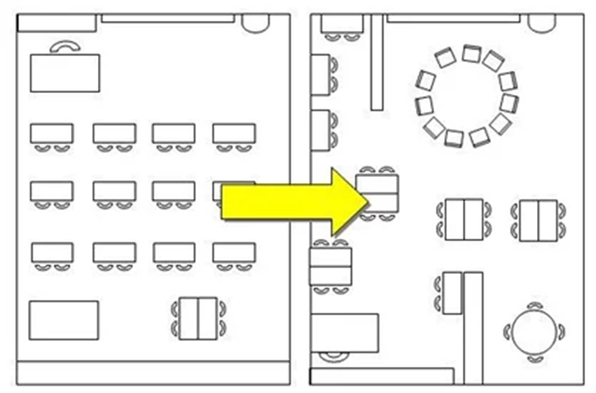
Gestaltung der Freiligrathschule
EG mit Schulhof zur „Belle-Etage“

Slide 4
Raumausstattung: Was brauchen wir zur Umsetzung unserer Konzepte?
Schulräume Zusammenfassung:
Flexibel verstellbare Sitz- und Lerntische/ Lernmöbel in verschiedenen Varianten: Einzel-, Paar- und Gruppenarbeitsplätze mit Regaltrenner, Spielecke/Leseecke
Abschließbare Schränke deckenhoch, viel Staufläche (Lehrkräfte und Betreuungskräfte)
Brandschutzteppiche
Sitzkreis mit Stauraum

Slide 5
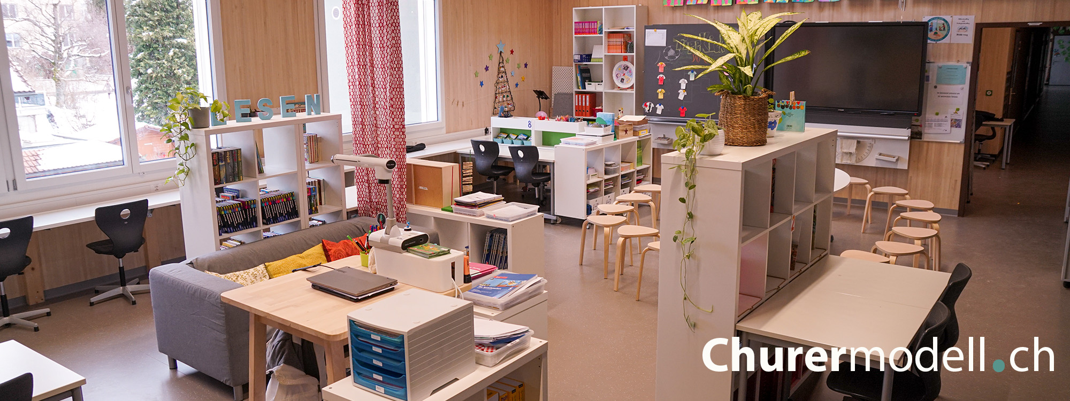
https://churermodell.ch Churermodell – Home

Slide 6
Raumausstattung: Was brauchen wir zur Umsetzung unserer Konzepte?
Schulräume Zusammenfassung:
Flexibel verstellbare Sitz- und Lerntische/ Lernmöbel in verschiedenen Varianten: Einzel-, Paar- und Gruppenarbeitsplätze mit Regaltrenner, Spielecke/Leseecke
Abschließbare Schränke deckenhoch, viel Staufläche (Lehrkräfte und Betreuungskräfte)
Brandschutzteppiche
Sitzkreis mit Stauraum

Slide 7
Raumausstattung: Was brauchen wir zur Umsetzung unserer Konzepte?
Atrium Zusammenfassung:
Garderoben vor den Räumen, Schränke abschließbar
Wände mit Tafelfarbe
Sitzmöglichkeiten zum Lernen (Lernlandschaft an den Wänden)
Bühne: Trennwand, Lounge

Slide 8
Schulhof: Was brauchen wir zur Umsetzung unserer Konzepte?
Sitzgelegenheiten
Bedachte Sitzgruppen
Installation von Toren (im Keller neu)
Mehr Überdachungen
Werkstatt
…

Slide 9
Ausstattungstermin mit „VS“
Planungsentwurf mit Bedarfen des EG

Slide 10
Vielen Dank für Eure Zeit und Mühe!

